Slide 1
Parte III
Manuseio de materiais e tecnologias de identificação
Capítulos:
10. Sistemas de transporte de material
11. Sistemas de armazenamento
12. Identificação automática e captura de dados

Slide 2
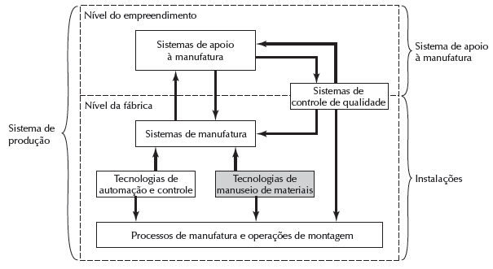
Tecnologias de manuseio de materiais no sistema de produção

Slide 3
Capítulo 10
Sistemas de transporte de materiais
Seções:
1. Introdução ao manuseio de materiais
2. Equipamentos de transporte de materiais
3. Análise de sistemas de transporte de materiais

Slide 4
Manuseio de materiais definido
“O deslocamento, o armazenamento, a proteção e o controle de materiais por meio dos processos de manufatura e distribuição, incluindo seu consumo e manejo” (The Material Handling Industry of America)
Estima-se que represente de 20-25% do custo de mão de obra de manufatura total nos Estados Unidos
  A proporção varia dependendo do tipo de produção e grau de automação

Slide 5
Manuseio de materiais
Manuseio de materiais deve ser realizado
  De maneira segura
  Eficiente
  A um custo baixo
  Pontual
  Precisa (os materiais certos nas quantidades certas para os locais certos)
  E sem danos aos materiais

Slide 6
Logística
Diz respeito à aquisição, ao deslocamento, ao armazenamento e à distribuição de materiais e produtos, assim como ao planejamento e ao controle dessas operações a fim de satisfazer a demanda dos clientes
Duas categorias de logística:
  Logística externa – transporte e atividades relacionadas que ocorrem fora de uma instalação (entre diferentes locais geográficos)
    Cinco modos tradicionais de transporte: ferroviário, naval, aéreo, rodoviário e por dutos
  Logística interna – deslocamento e armazenamento de materiais dentro de uma instalação

Slide 7
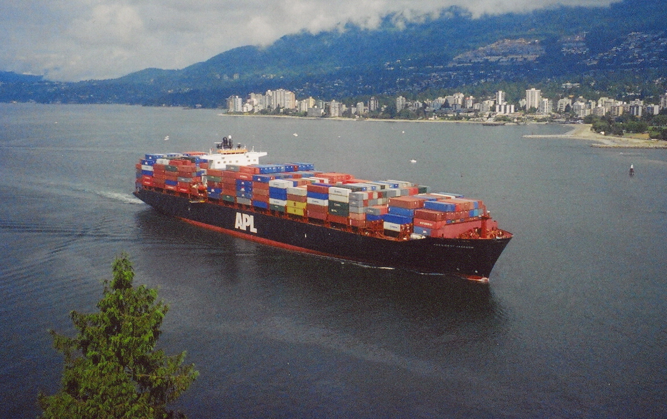
Logística externa

Slide 8
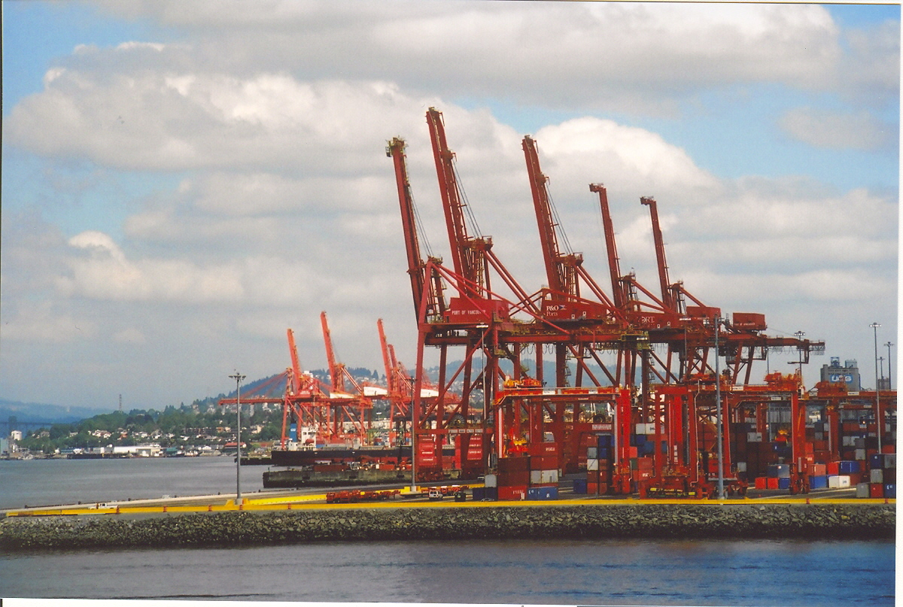
Logística interna

Slide 9
Categorias de equipamentos de manuseio de materiais
1. Equipamentos de transporte de materiais – para deslocar materiais dentro de uma fábrica, armazém, ou outra instalação
2. Sistemas de armazenamento – para armazenar materiais e fornecer acesso para aqueles materiais quando necessário
3. Equipamentos de unitização – refere-se a (1) contêineres utilizados para itens individuais durante o manuseio e (2) equipamentos utilizados para carregar e acondicionar os contêineres
4. Sistemas de identificação e rastreamento – para identificar e rastrear os materiais sendo movidos e armazenados

Slide 10
Considerações sobre o projeto no manuseio de materiais
Características dos materiais
Vazão, roteamento e agendamento
Layout da instalação
Princípio da unidade de carga

Slide 11
Características de materiais
As características de materiais afetam o tipo de transporte e equipamento de armazenamento exigido
  Sólido, líquido, gasoso
  Tamanho
  Peso
  Formato – longo, plano, volumoso
  Condição – quente, frio, molhado, sujo
  Risco de dano – frágil, quebradiço, resistente
  Risco de segurança – explosivo, inflamável, tóxico, corrosivo

Slide 12
Vazão, roteamento e agendamento
Vazão – montante de material movido por unidade de tempo
  Exemplos: peças/hora, cargas de palete/hora, toneladas/hora
  Se o material deve ser deslocado como unidades individuais, em lotes,
  ou continuamente, tem um efeito sobre a seleção do método de manuseio
Roteamento – locais de busca e entrega, distâncias de deslocamento, variações de roteamento, condições ao longo da rota
Agendamento – tempo ou instante de cada entrega individual
  Pronta entrega quando necessário
  Agendamento de urgência é minimizado ao se proporcionar espaço para estoques de armazenamento de materiais em pontos de busca e entrega

Slide 13
Layout da instalação
Considerações de equipamentos de manuseio de materiais têm de ser incluídas no problema do projeto de layout da instalação
Correlação entre tipo de layout e equipamento de manuseio de materiais:
Tipo de layout da instalação | Equipamentos de manuseio de materiais
Posição fixa Processo Produto | Guindastes, guinchos e carros industriais Carrinhos de mão, empilhadiras, VGAs Transportadores para vazão de produtos, carros industriais e veículos guiados automaticamente para entrega de componentes nas estações

Slide 14
Princípio da unidade de carga
Em geral, a unidade de carga deve ser projetada para ser tão grande quanto for prático para o sistema de manuseio de materiais que vai deslocá‑la ou armazená‑la
  Uma unidade de carga é a massa que é deslocada ou de outra maneira manuseada em um determinado momento
Razões para usar unidades de carga no manuseio de materiais:
  Múltiplos itens podem ser manuseados simultaneamente
  Número de viagens é reduzido
  Os tempos de carga e descarga são reduzidos
  O dano aos produtos é diminuído

Slide 15
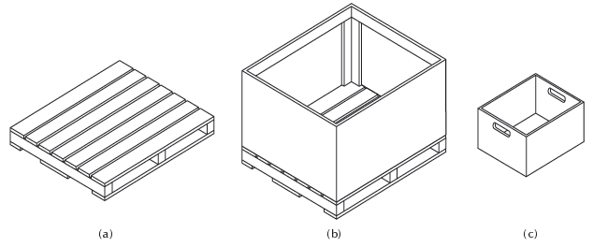
Contêineres de carga unitária
(a) Palete de madeira; (b) caixa de palete; (c) caixa de manuseio

Slide 16
Equipamentos de transporte de materiais
Cinco categorias:
Carros industriais
Veículos guiados automaticamente
Monovias e outros veículos guiados por trilhos
Transportadores
Guindastes e guinchos

Slide 17
Veículos industriais
Duas categorias básicas:
1. Não motorizados
  Trabalhadores empurram ou puxam cargas
2. Motorizados
  Autopropelidos, guiados ou dirigidos por pessoas
  Exemplo comum: empilhadeira

Slide 18
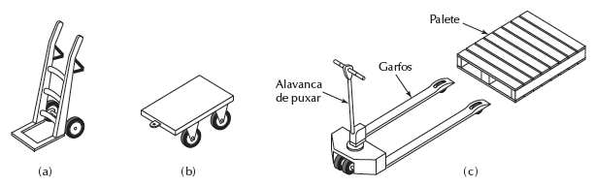
Carros industriais não motorizados
(carrinhos de mão)
(a) Carrinho de mão de duas rodas; (b) carretas de quatro rodas; (c) carrinho de palete de baixa elevação operado manualmente

Slide 19
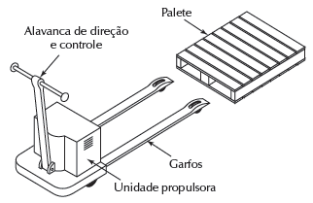
Carros motorizados: carrinho motorizado (walkie truck)
Garfos com rodas para inserção em aberturas de paletes
Sem provisão para um trabalhador rodar no veículo; carrinho é dirigido por um trabalhador com controle manual no veículo

Slide 20
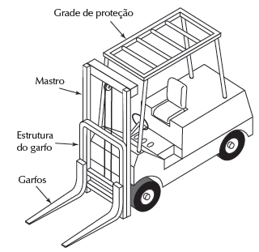
Carros motorizados: empilhadeira
Amplamente usadas em fábricas e armazéns já que cargas de paletes são tão comuns
Capacidades de 450 kg (1.000 libras) até mais de 4.500 kg (10.000 libras)
Fontes de propulsão incluem baterias a bordo e motores de combustão interna

Slide 21
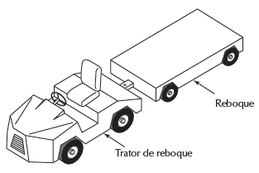
Carros motorizados: tratores de reboque
Projetados para puxar um ou mais reboques em fábricas e armazéns, assim como para manuseio de bagagens em aeroportos
A propulsão é fornecida por motor elétrico (acionado por bateria) ou motor de combustão interna

Slide 22
Veículos guiados automaticamente
Um sistema de veículos guiados automaticamente (automated guided vehicle system — AGVS) é um sistema de manuseio de materiais que utiliza veiculos autopropelidos, independentemente operados ao longo de percursos definidos
Tipos de AGVs:
  Trens sem condutor
  Carrinhos de paletes
  Carregadores de unidades de carga

Slide 23
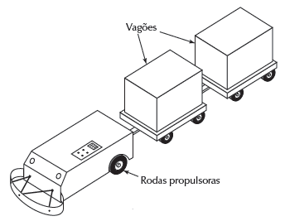
Veículos guiados automaticamente: trem guiado automaticamente sem condutor
Primeiro tipo de AGVS a ser introduzido em torno de 1954
Uma aplicação comum é transportar cargas úteis pesadas por longas distâncias em armazéns ou fábricas com ou sem pontos intermediários de busca e entrega ao longo da rota

Slide 24
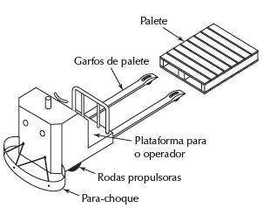
Veículos guiados automaticamente:
AGV de palete
Utilizados para deslocar cargas paletizadas ao longo de rotas pré-determinadas
Veículo é dirigido de marcha a ré até o palete carregado por um trabalhador; palete é então erguido do chão
Então o trabalhador dirige o carrinho de palete até a trilha (percurso‑guia) e programa o destino

Slide 25
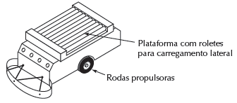
Veículos guiados automaticamente: carregador de unidade de carga
Usado para deslocar unidades de carga de uma estação para outra
Seguidamente equipados para carga e descarga automática de paletes ou caixas de transporte através de roletes motorizados, esteiras rolantes, ou plataformas de elevação mecanizadas

Slide 26
Aplicações AGVS
1. Operações de trens sem condutor – movimento de grandes quantidades de material através de longas distâncias
2. Armazenamento e distribuição – movimento de cargas de paletes entre locais de envio/recebimento e prateleiras de armazenamento
3. Aplicações de linha de montagem – movimento de chassis de carros e grandes submontagens (motores) pelas estações de montagem
4. Sistemas de manufatura flexíveis – movimento de peças entre máquinas-ferramenta
5. Diversas – entrega de correio e provisões de hospitais

Slide 27
Tecnologia de orientação de veículos
O método por meio do qual percursos de AGVS são definidos e os veículos são controlados para seguir os percursos. Três principais tecnologias:
  Condutores embutidos – fios elétricos colocados em um pequeno canal cortado na superfície do piso emitem um sinal eletromagnético que os veículos seguem
  Faixas pintadas – sistema de sensor ótico capaz de rastrear a pintura
  Veículos guiados automaticamente – veículo utiliza uma combinação de:
    Orientação por cálculo – capacidade do veículo em seguir uma determinada rota na ausência de um percurso definido no piso
    Balizas localizadas pela instalação – veículo utiliza triangulação para calcular as localizações

Slide 28
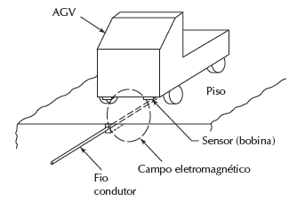
Orientação de veículos utilizando fio condutor

Slide 29
Gerenciamento de veículos
Dois aspectos de gerenciamento de veículos:
Controle de tráfego – para minimizar a interferência entre veículos e evitar colisões
  1. Sensoriamento à frente
  2. Controle de zona
Sistemas AVG para despachar veículos
  1. Painel de controle a bordo
  2. Estações de chamada remota
  3. Computador de controle central

Slide 30
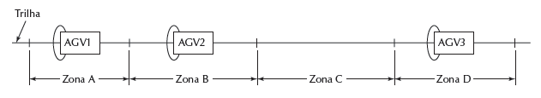
Controle de zona
Controle de zona para implementar um sistema de bloqueio. As zonas A e B estão bloqueadas. A Zona C está livre. O Veículo 2 está impedido de entrar na Zona A pelo Veículo 1. O Veículo 3 está livre para entrar na Zona C

Slide 31
Segurança dos veículos
Velocidade de deslocamento do AGV é mais lenta do que a velocidade de caminhada típica de um trabalhador
Parada automática do veículo se ele se afasta da trilha
  Distância de aquisição
Sistema de detecção de obstáculos na direção à frente
  Uso de sensores ultrassônicos é comum
Para-choque de emergência – freia o veículo quando contato é feito com objeto à frente
Luzes de aviso (luzes vermelhas piscando ou rotativas)
Sinais sonoros de aviso de veículos se aproximando

Slide 32
Veículos guiados por trilhos
Veículos autopropelidos que rodam em um sistema fixo de trilhos
Veículos operam independentemente e são impulsionados por motores elétricos que obtêm energia de um trilho eletrificado
Sistema fixo de trilhos
  Monovias suspensas – tipicamente suspensas do teto
  No chão – sistema fixo de trilhos que geralmente se projetam do chão
Variações de roteamento são possíveis: desvios, plataformas giratórias e outras seções de trilhos especializadas

Slide 33
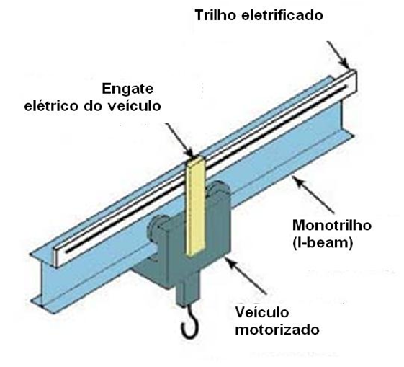
Monovia suspensa

Slide 34
Sistemas de transportadores
Grande família de equipamentos de transporte de materiais projetados para deslocar materiais através de percursos fixos, normalmente em grandes quantidades ou volumes
1. Não motorizados
  Materiais transportados por trabalhadores ou pela gravidade
2. Motorizados
  Mecanismos de impulsão para transportar materiais são fornecidos no percurso fixo, utilizando correntes, esteiras, roletes ou outros dispositivos mecânicos

Slide 35
Tipos de transportadores
Transportadores de roletes
Transportadores de rodízios
Transportadores de esteira
Transportadores de piso
Transportadores aéreos
Transportadores de carro em trilho

Slide 36
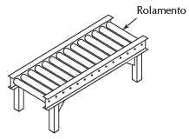
Transportadores de roletes
O percurso consiste de uma série de tubos (roletes) perpendiculares à direção de deslocamento
Cargas têm de possuir uma superfície de fundo de área plana suficiente
para abarcar vários roletes adjacentes
Roletes motorizados giram para impulsionar as cargas para frente
Transportadores de roletes não motorizados também são disponíveis

Slide 37
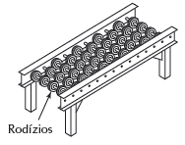
Transportadores de rodízios
Similar em operação aos transportadores de roletes, mas utilizam rodas emborrachadas em vez de roletes
São mais leves em peso e não motorizados
São às vezes construídos como unidades portáteis que podem ser usadas para carregar e descarregar reboques de carros em pontos de envio e recebimento em fábricas e armazéns

Slide 38
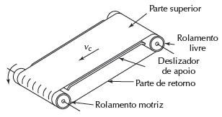
Transportadores de esteira
Transportadores de esteira consistem de uma esteira contínua para transportar cargas
A esteira é feita de elastômero reforçado
A esteira flexível é apoiada por uma estrutura que tem roletes ou deslizadores de apoio ao longo de toda sua volta
Duas formas comuns:
  Esteiras planas (mostrada)
  Esteiras sulcadas para materiais volumosos

Slide 39
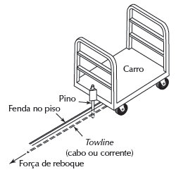
Transportadores de piso
Utilizam carros de quatro rodas impulsionados por correntes ou cabos em movimento localizados em sulcos no chão
Os carros utilizam pinos de aço que se projetam abaixo do nível do piso para o sulco para engatar a corrente para ser rebocada
Isso permite que os carros sejam desengatados para carga e descarga

Slide 40
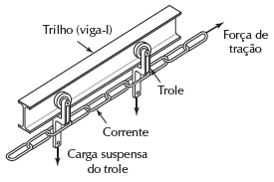
Transportador aéreo
Um trole no manuseio de materiais é um carro com rodas que corre em um trilho aéreo no qual cargas podem ser suspensas
Os troles são conectados e deslocados juntos ao longo do trilho por meio de uma corrente ou um cabo que forma uma volta completa
Em seguida, os transportadores aéreos (teleféricos) são utilizados em fábricas para mover peças e montagens entre departamentos de produção importantes

Slide 41
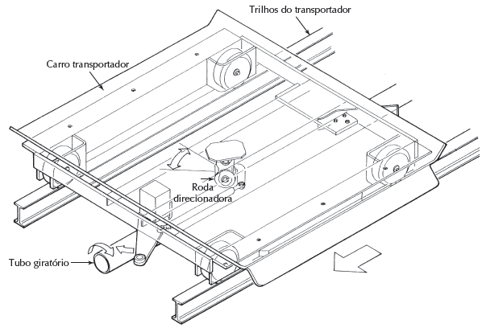
Transportadores de carro em trilho
Carros rodam sobre um trilho acima do nível do piso
Os carros são impulsionados por meio de um eixo rotativo
A velocidade do carro é controlada regulando o ângulo de contato entre a roda de direção e o tubo girando. Quando o eixo da roda de direção está a 45 graus, o carro é impulsionado para frente. Quando o eixo da roda de direção é paralelo ao tubo, o carro não se move

Slide 42
Transportadores: operações e características
Tipos de movimentos
  1. Contínuo – transportador se desloca a uma velocidade constante
  2. Assíncrono – transportador opera com um movimento de parada e partida
    Eles param em estações, deslocam-se entre estações
Outra classificação de transportadores:
  1. Unidirecionais
  2. Contínuos
  3. De recirculação

Slide 43
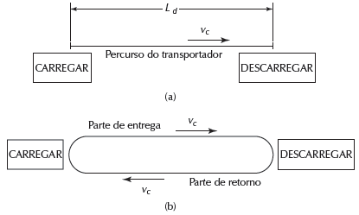
Transportador unidirecional e transportador contínuo
(a) Transportador unidirecional; (b) transportador contínuo

Slide 44
Guindastes e guinchos
Dispositivos de manuseio para içar, baixar e transportar materiais, muitas vezes cargas pesadas
Guindastes
  Utilizados para o movimento horizontal de materiais
Guinchos
  Utilizados para o içamento vertical de materiais
Guindastes invariavelmente incluem um guincho de maneira que a combinação guindaste e guincho proporciona
  Transporte horizontal
  Içamento e abaixamento vertical

Slide 45
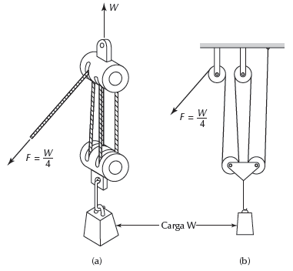
Guincho
Um guincho com uma vantagem mecânica de 4: (a) desenho do guincho e (b) diagrama para ilustrar a vantagem mecânica

Slide 46
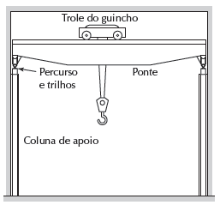
Ponte rolante

Slide 47
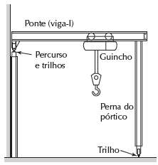
Guindaste de pórtico
(um guindaste de meio‑pórtico é mostrado)

Slide 48
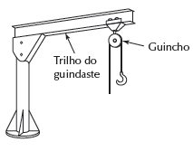
Guindaste de lança

Slide 49
Análise de sistemas de transporte de materiais
Análise de sistemas baseados em veículos
  Diagramas de movimento de-para (from-to chart) e de rede (net chart)
  Tipos de sistemas: carros industriais, AGVS, veículos guiados por trilhos e operações de transportadores assíncronos
Análise de transportadores
  Transportadores unidirecionais
  Transportadores contínuos
  Transportadores de recirculação

Slide 50
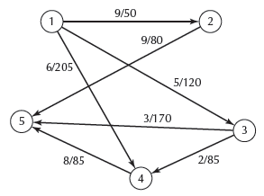
Diagrama de rede mostrando entregas de materiais entre estações de carga/descarga

